Slide 1
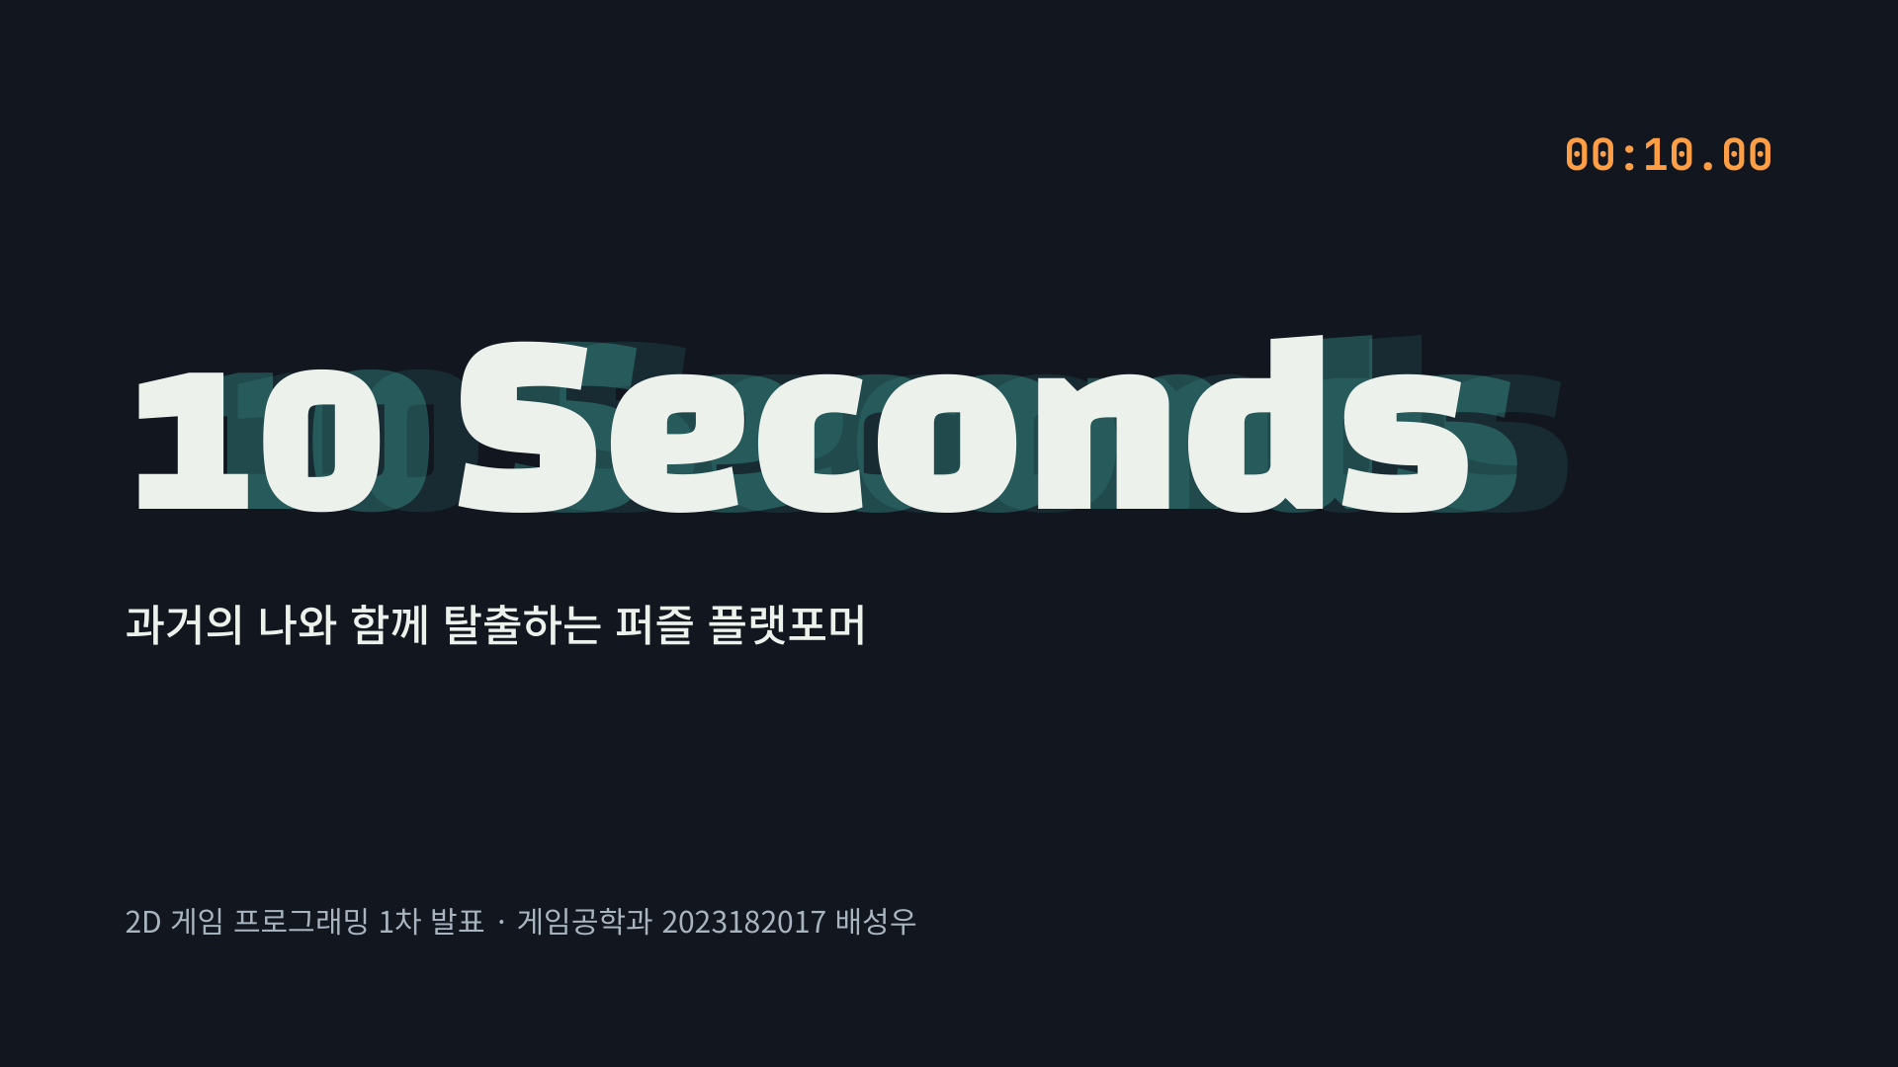
Notes:
[0:00~0:08] 안녕하세요. 게임공학과 배성우입니다. 제가 만들 게임은 과거의 나와 함께 탈출하는 퍼즐 플랫포머, 텐 세컨즈입니다.

Slide 2
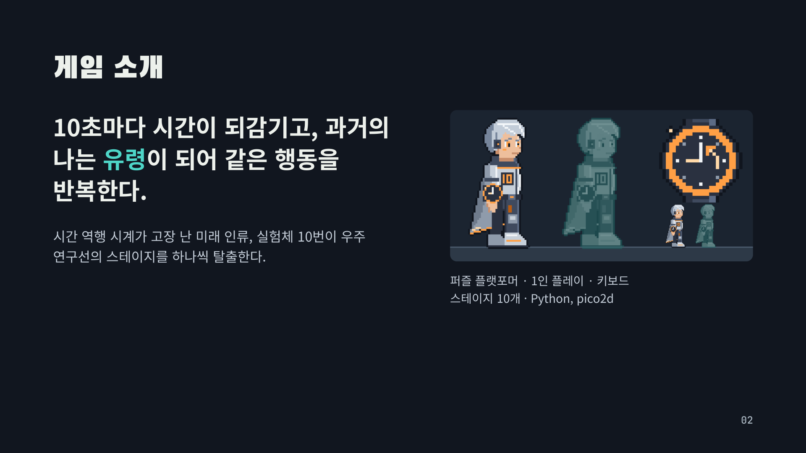
Notes:
[0:08~0:17] 시간 역행 시계가 고장 난 미래 인류, 실험체 십 번이 우주 연구선을 탈출하는 이야기입니다. 이 시계가 십 초마다 시간을 되돌립니다.

Slide 3
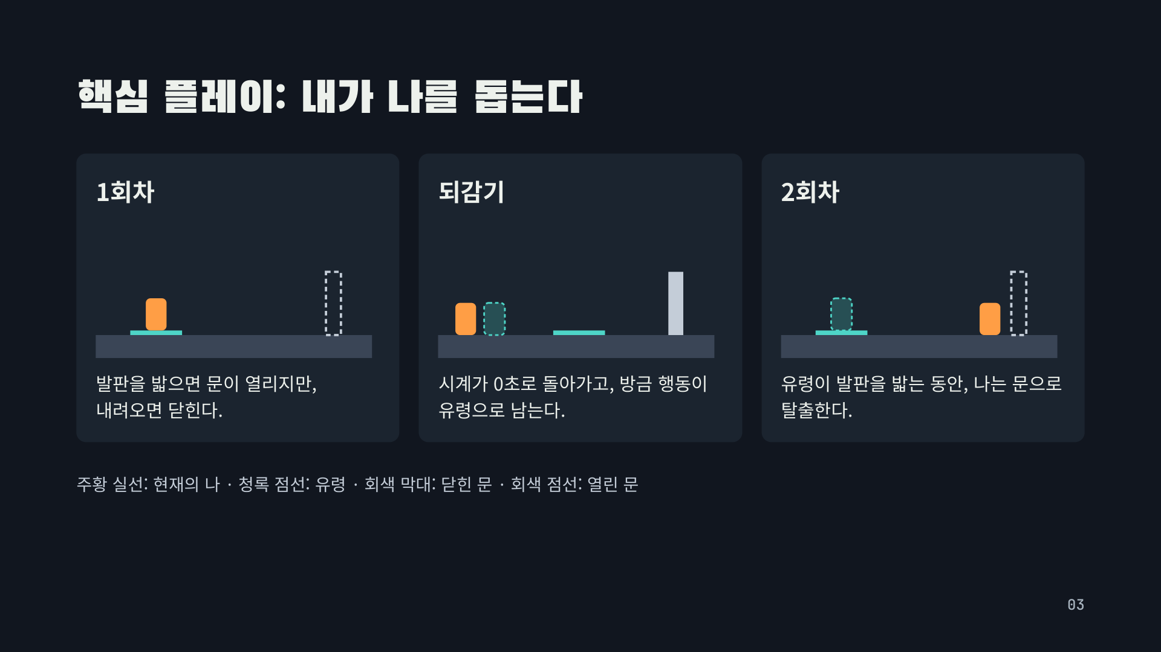
Notes:
[0:17~0:30] 예를 들어 발판을 밟아야 열리는 문이 있습니다. 첫 회차에 발판을 밟고 되감으면, 그 행동이 유령으로 남습니다. 다음 회차에 유령이 발판을 밟는 동안, 저는 열린 문으로 탈출합니다.

Slide 4
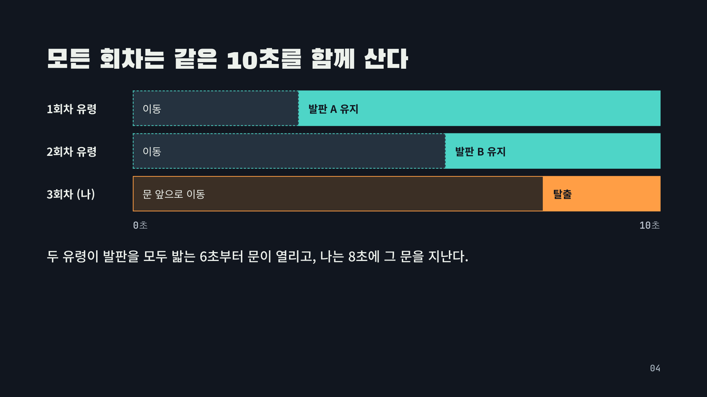
Notes:
[0:30~0:38] 유령은 사라지지 않습니다. 모든 유령이 같은 십 초를 동시에 반복하기 때문에, 회차가 쌓일수록 제 계획도 쌓입니다.

Slide 5
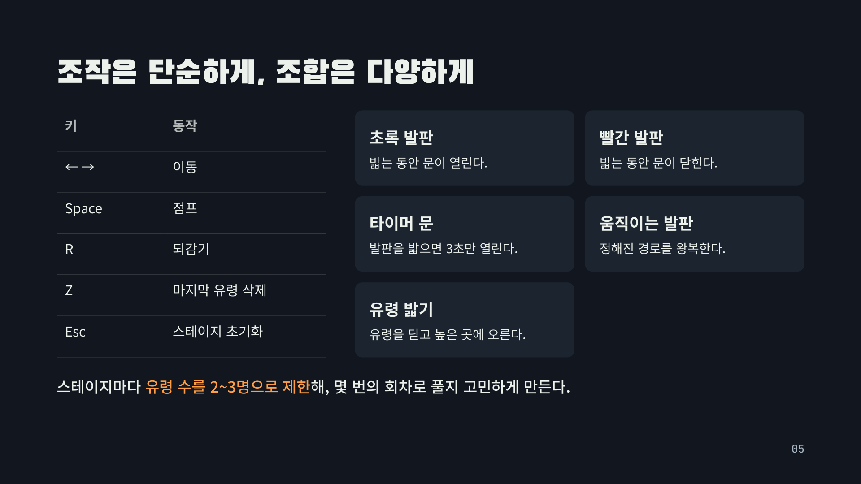
Notes:
[0:38~0:47] 조작은 이동, 점프, 되감기뿐입니다. 여기에 문을 여닫는 발판, 삼 초만 열리는 타이머 문, 움직이는 발판, 유령 밟기를 조합해 퍼즐을 만듭니다.

Slide 6
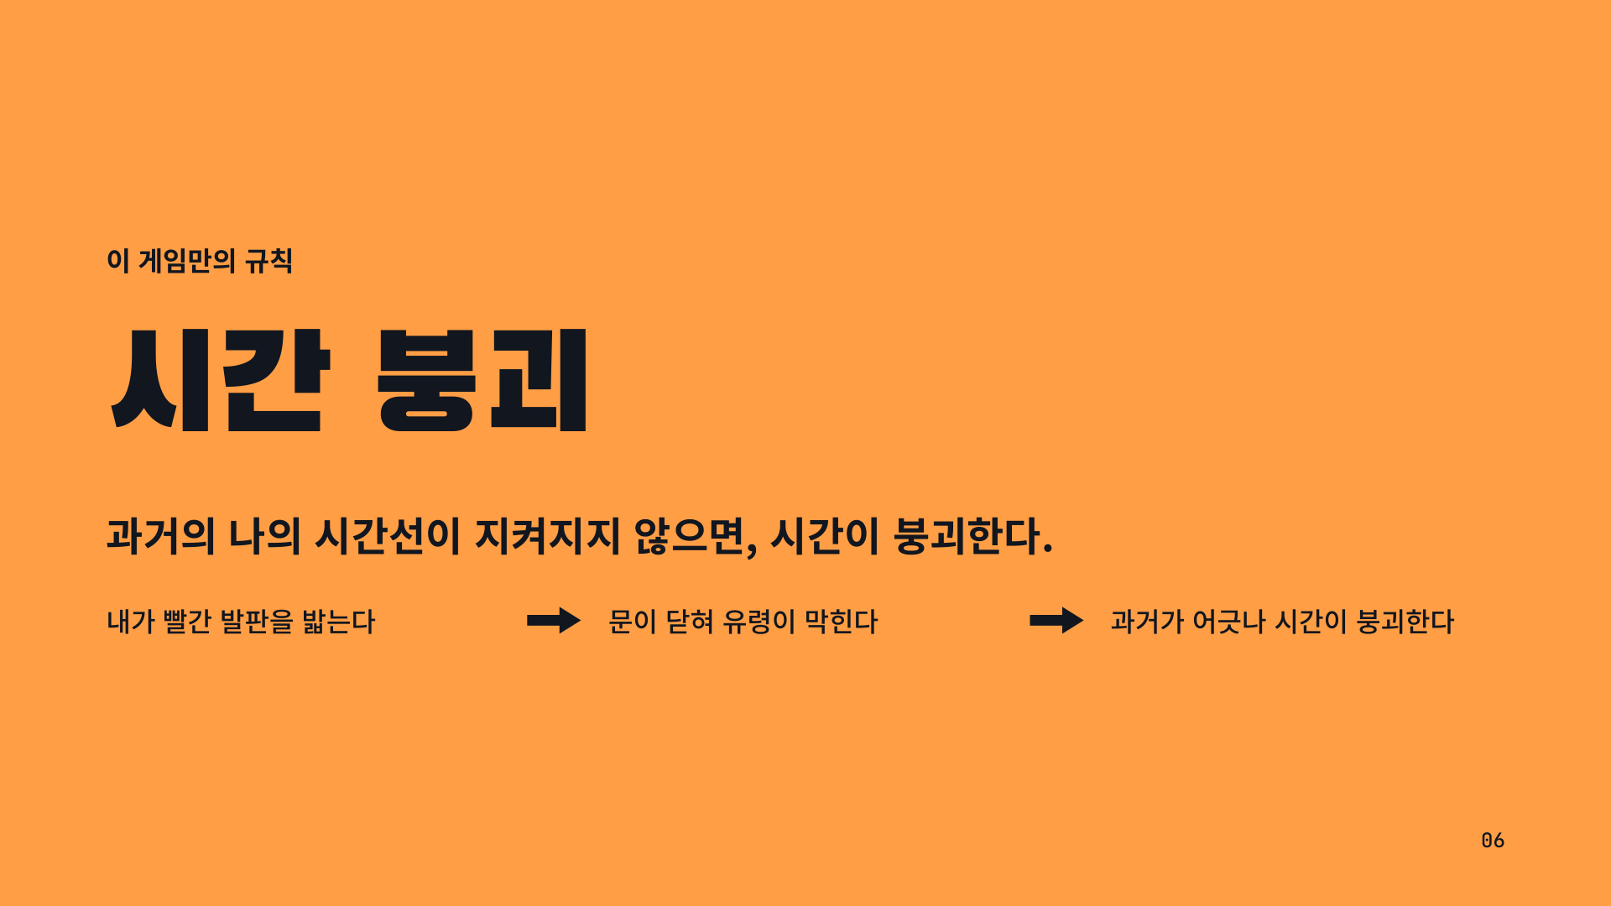
Notes:
[0:47~0:58] 차별점은 시간 붕괴입니다. 유령은 과거의 내가 지나온 시간선입니다. 제가 문을 닫아 이 시간선이 지켜지지 않으면, 시간이 붕괴해 그 회차는 실패합니다.

Slide 7
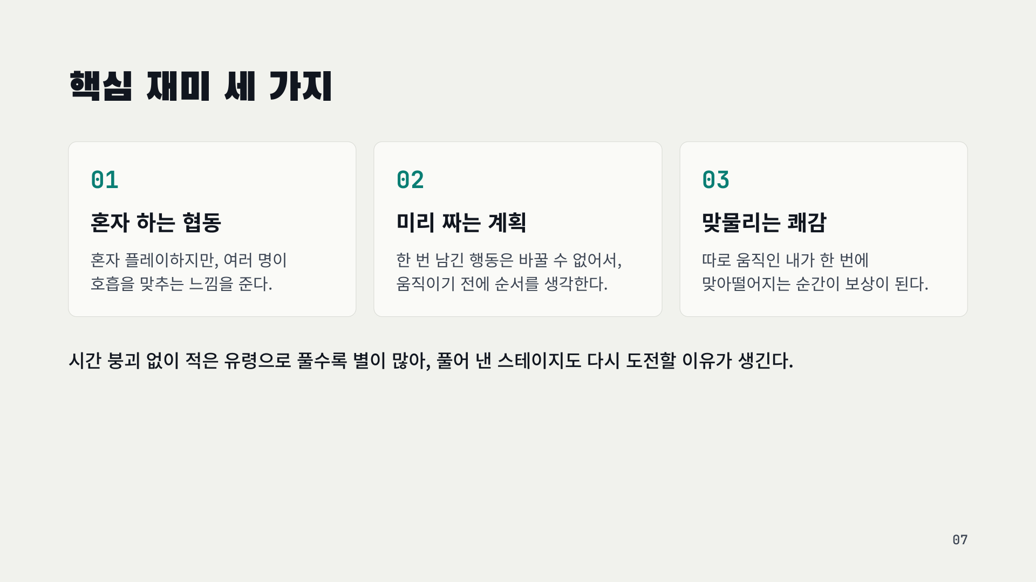
Notes:
[0:58~1:06] 그래서 재미는 세 가지입니다. 혼자서 하는 협동, 행동을 미리 짜는 계획, 그리고 계획이 딱 맞물릴 때의 쾌감입니다.

Slide 8
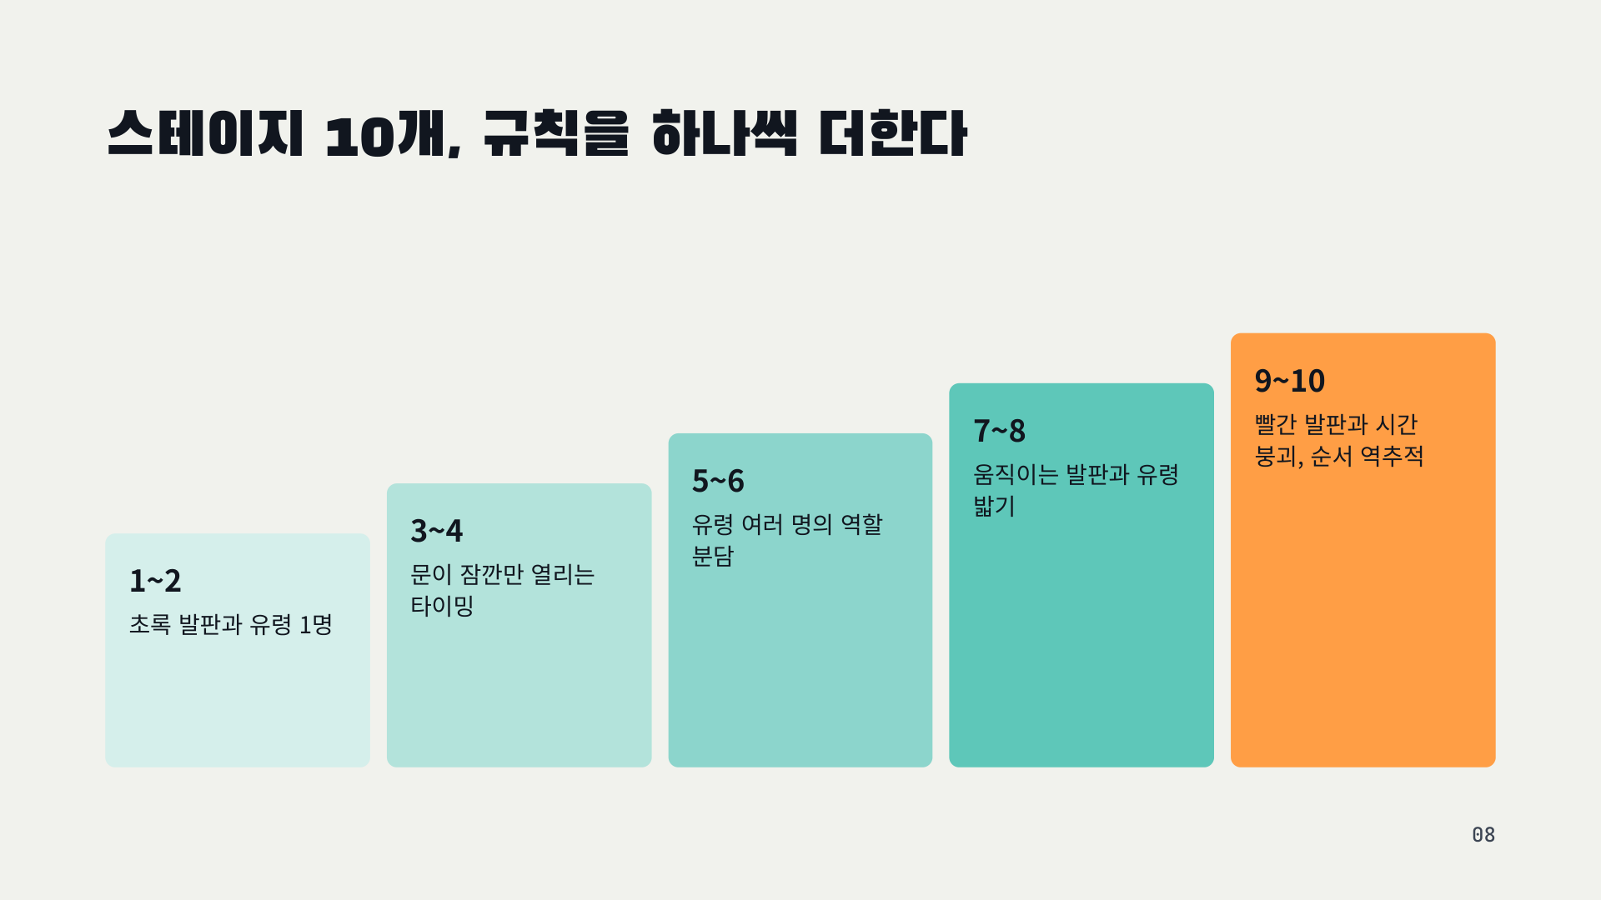
Notes:
[1:06~1:10] 스테이지는 열 개로, 규칙을 하나씩 더해 가며 난이도를 높입니다.

Slide 9
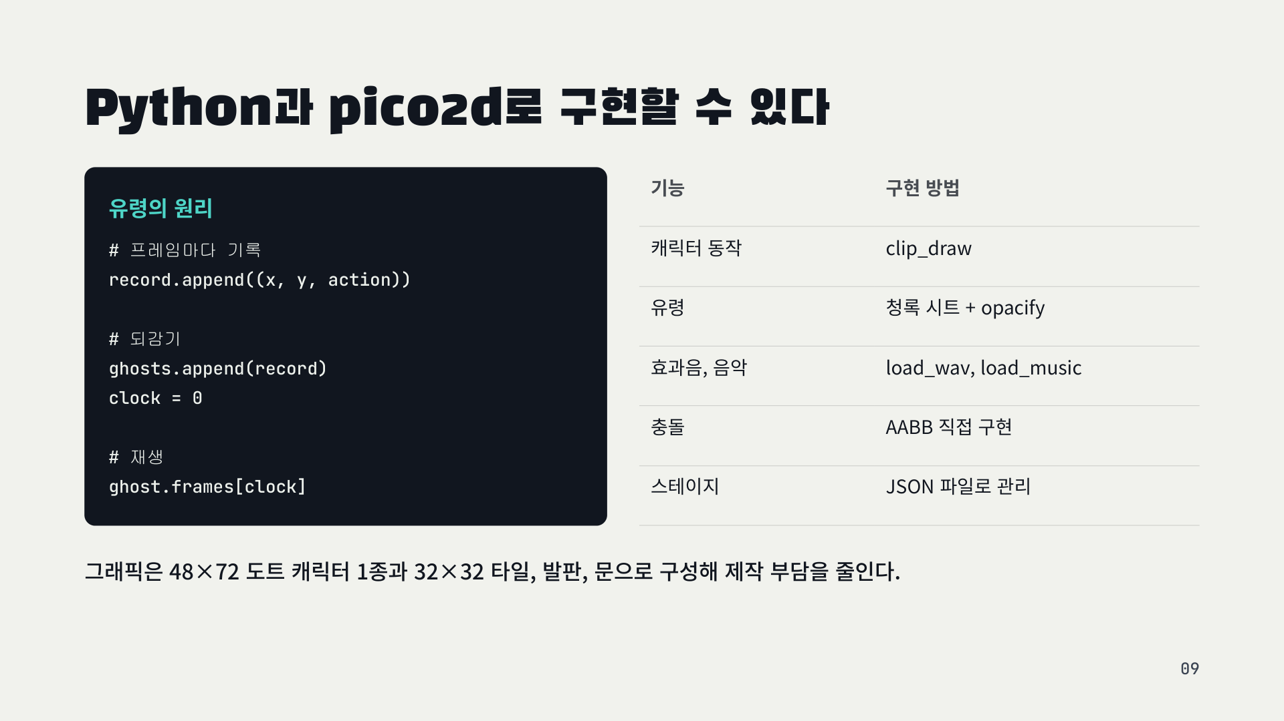
Notes:
[1:10~1:18] 유령은 프레임마다 위치와 동작을 저장했다가 재생하면 되므로, 파이썬과 피코투디로 충분히 구현할 수 있습니다.

Slide 10
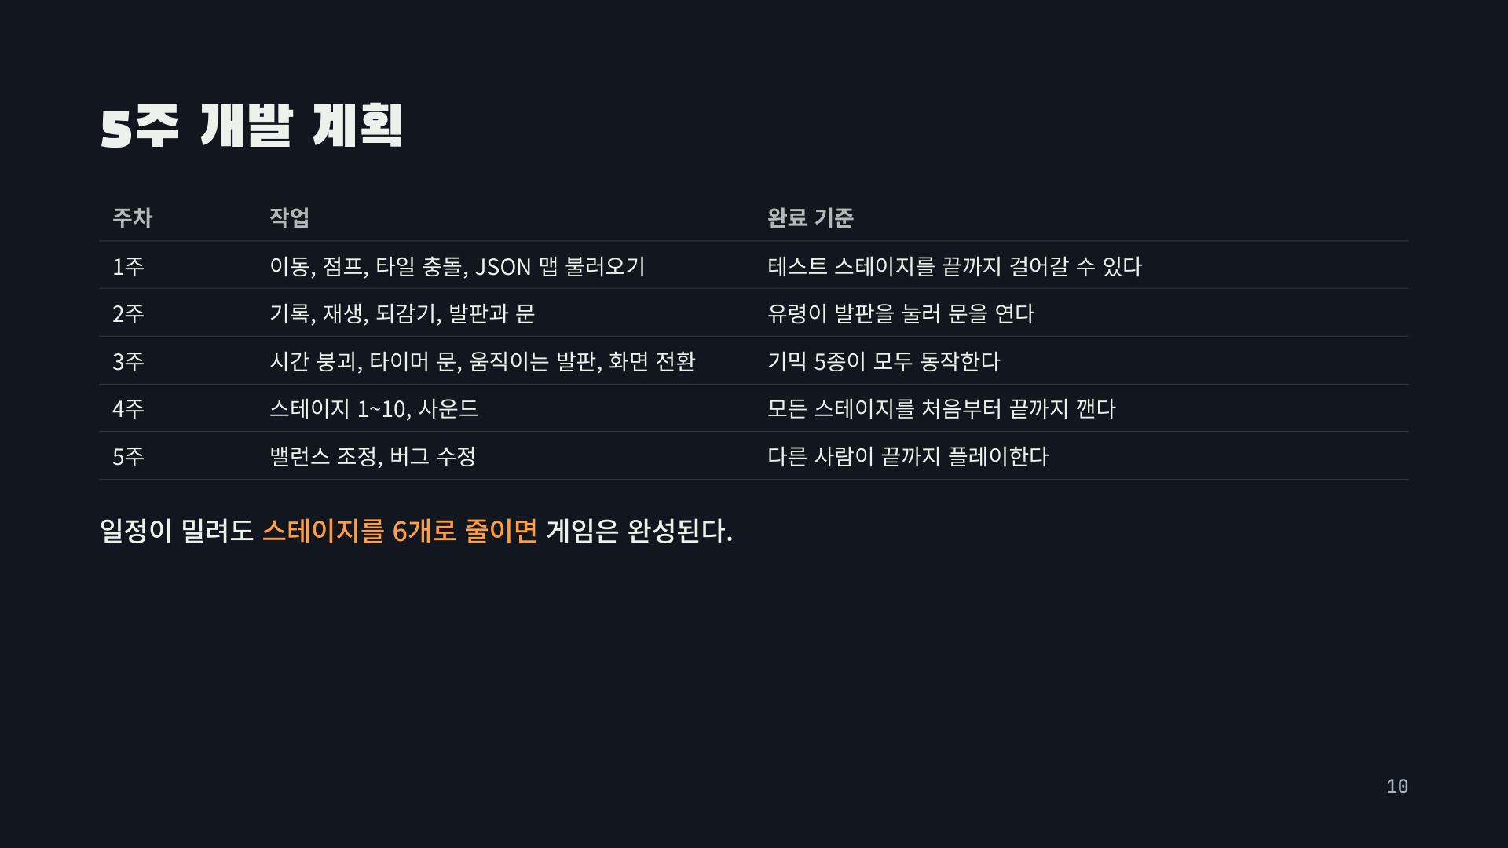
Notes:
[1:18~1:30] 개발은 오 주 동안, 조작, 유령, 기믹, 스테이지를 만들고 마지막 주에 밸런스를 조정합니다. 일정이 밀리면 스테이지를 여섯 개로 줄여도 게임은 완성됩니다. 감사합니다.

